Slide 1
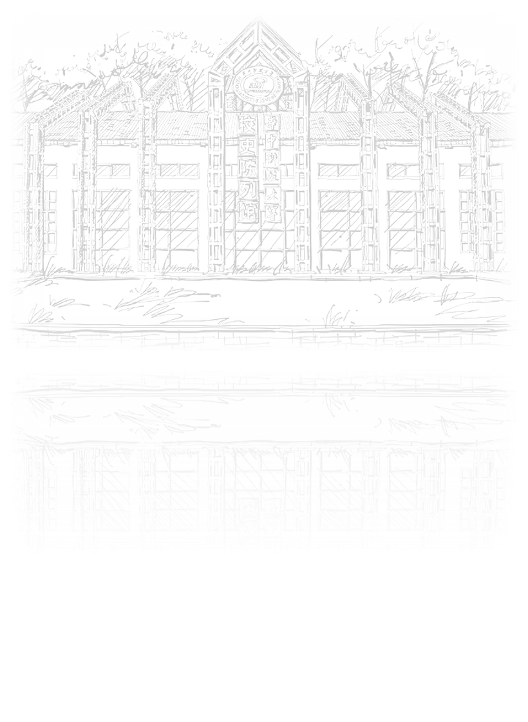
Gaze estimation
田博文

Slide 2
CONTENTS
01
02
03
Introduction
Dataset
Reference

Slide 3
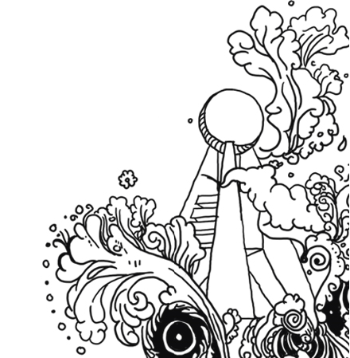
1
Introduction

Slide 4
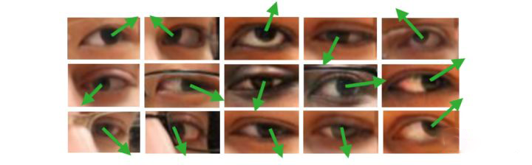
Gaze estimation
introduction
以眼睛图像或人脸图像为处理对象，估算人的视线方向或注视点位置

Slide 5
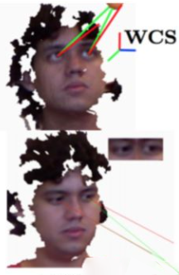
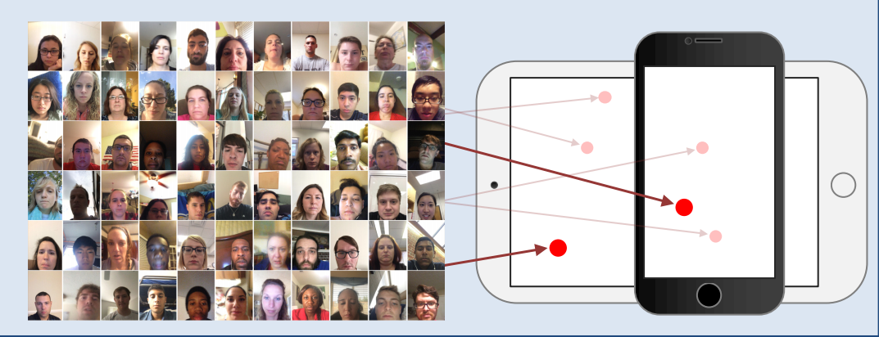
Gaze estimation
introduction
https://github.com/RichardoMrMu/gaze-estimation-paper-
注视点估计
视线估计

Slide 6
Gaze estimation
introduction
苏黎世理工 AIT Lab----https://ait.ethz.ch/index.php
洛桑联邦理工学院Idiap----https://www.idiap.ch/en
马克思普朗克研究所----https://perceptualui.org/
北京航天航空大学陆峰----http://phi-ai.org/default.htm

Slide 7
2
Dataset

Slide 8
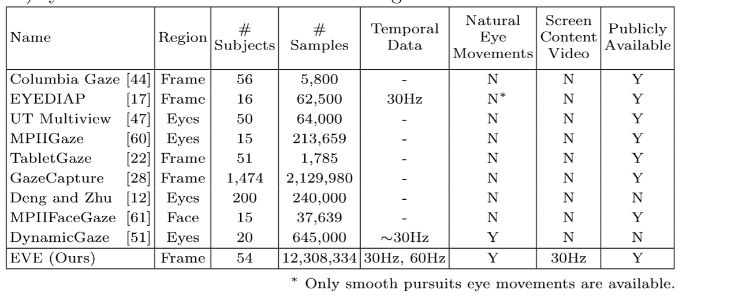
Gaze estimation
dataset

Slide 9
3
Reference

Slide 10
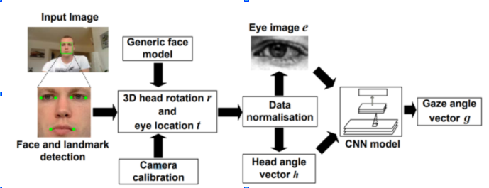
Xucong Zhang
2015 Appearance-Based Gaze Estimation in the Wild
person independent
Code:https://paperswithcode.com/paper/its-written-all-over-your-face-full-face#code
Notes:
模型的训练数据与测试数据采集自不同的人（与之相对的是个性化视线估计，即训练数据与测试数据采集自相同的人）

Slide 11
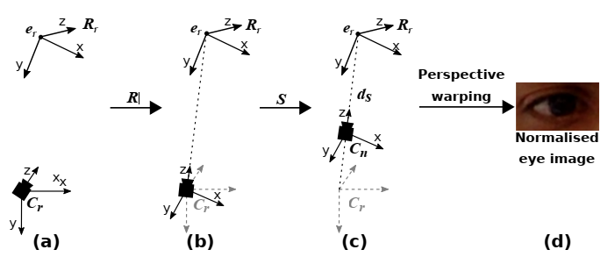
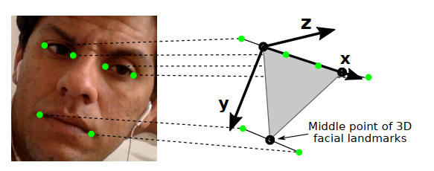
Xucong Zhang
2015 Appearance-Based Gaze Estimation in the Wild
Face Alignment and 3D Head Pose Estimation
Eye Image Normalisation

Slide 12
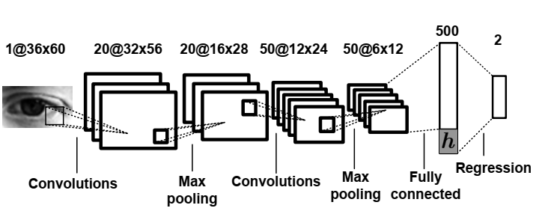
Xucong Zhang
2015 Appearance-Based Gaze Estimation in the Wild
GazeNet Architecture
精度：6.3°

Slide 13
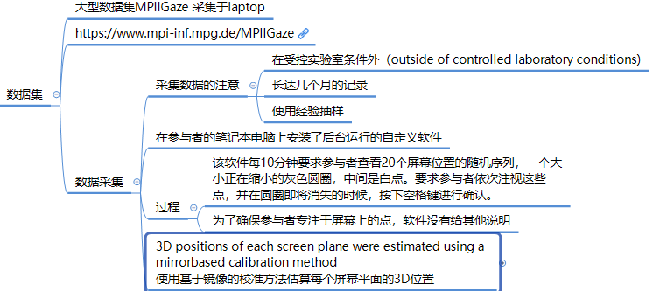
Xucong Zhang
2015 Appearance-Based Gaze Estimation in the Wild

Slide 14
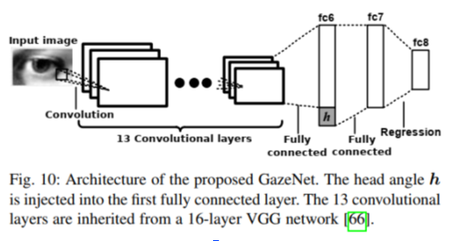
Xucong Zhang
2017 MPIIGaze: Real-World Dataset and Deep Appearance-Based Gaze Estimation
问题：泛化不行，跨数据集性能下降很多
精度：5.4°

Slide 15
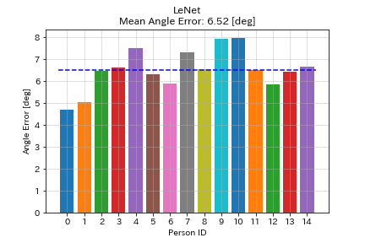
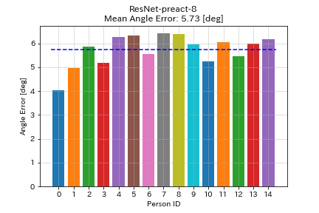
Xucong Zhang
2017 MPIIGaze: Real-World Dataset and Deep Appearance-Based Gaze Estimation

Slide 16
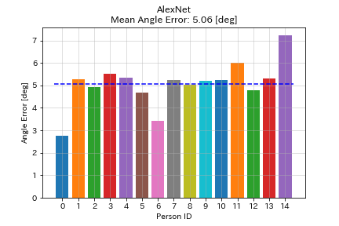
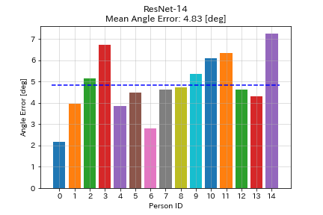
Xucong Zhang
2017 MPIIGaze: Real-World Dataset and Deep Appearance-Based Gaze Estimation

Slide 17
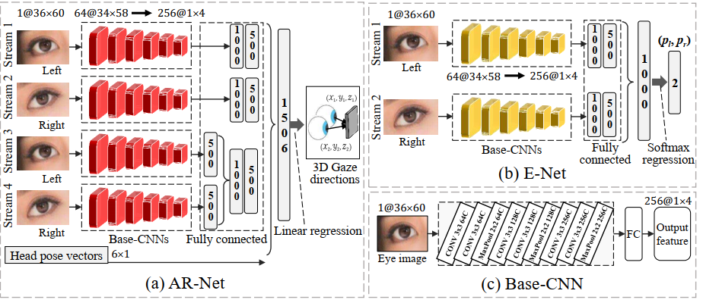
Feng Lu
2018 Appearance-Based Gaze Estimation via Evaluation-Guided Asymmetric Regression
双眼 不对称回归
前提假设：获得头部姿态
MPIIGaze 5.0°
Notes:
上面两个工作都以单眼图像为输入，没有充分利用双眼的互补信息。北航博士Yihua Cheng在ECCV 2018上提出了一个基于双眼的非对称回归方法。
双眼的注视方向理论上应该是一致的，但是直接使用回归，两只眼睛分别回归，性能也不同，因此不再平等的对待双眼，而是取决于哪只眼睛质量更高，权重则更大。两眼的不对称可能由头部姿态、图像质量和人体个性
其基本思想是，双眼中某一只眼睛可能因为一些原因（如光照原因等），更容易得到精准的视线估计，因此在AR-Net训练中应该赋予这只眼睛对应的loss更大的权重。该工作在MPIIGaze数据集上取得了5.0度的误差。
Ar-net（非对称回归）训练，e-net（评估）用来求权重，对loss进行加权计算
双目独立特征和双目联合特征
当左眼更容易活得更高的精度，就让左眼的loss占的权重更大一点，

Slide 18
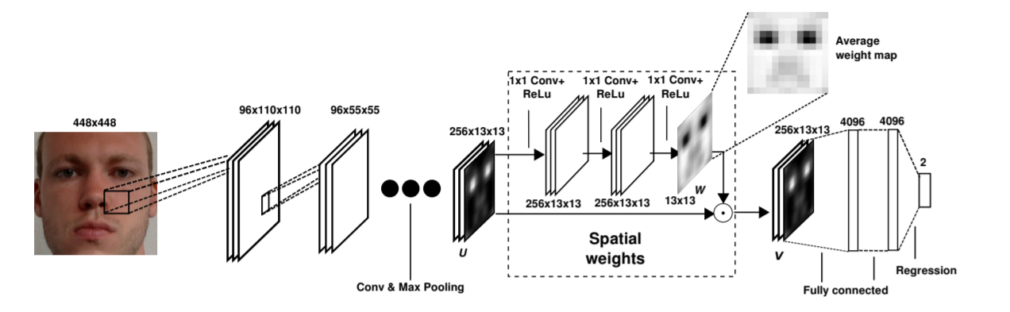
Xucong Zhang
2017 It's written all over your face: Full-face appearance-based gaze estimation
创新：Attention计算权重，MPIIgaze 4.8°

Slide 19
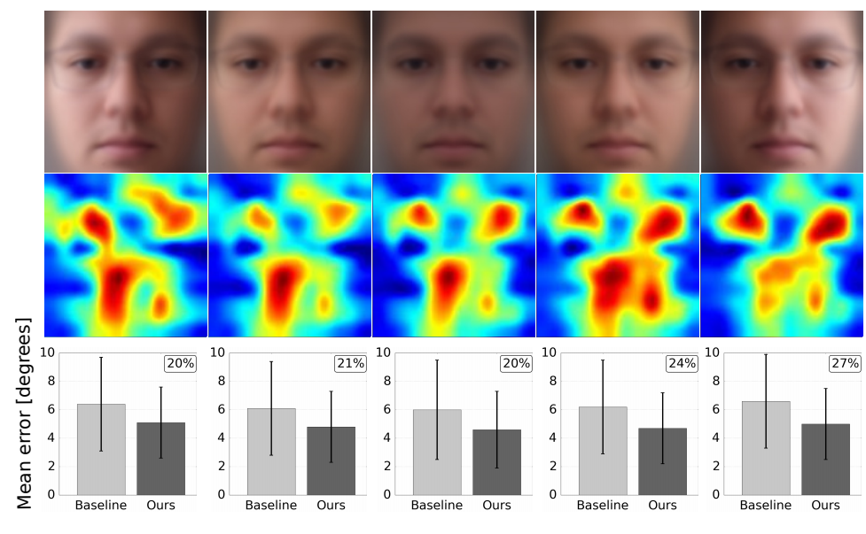
Xucong Zhang
2017 It's written all over your face: Full-face appearance-based gaze estimation
Notes:
既然面部其他区域有助于视线方向的判断，接下来论文作者尝试探索不同情况下面部的哪些区域有助于视线方向的检测。这一部分，作者通过研究使用64x64的遮罩遮住图片不同部分后分析准确率下降程度的方法得到热力图，来近似脸部不同区域的对于视线检测问题的重要程度。
通过MPIIGaze数据集中，灰度平均值在水平方向上的不同密度为依据分类不同光照情况，论文作者发现，光照更强的一边，热力图中眼部与其他区域的连通性更强。同时在各种光照下，空间权重CNN方法的准确率均高于只考虑双眼图片的方法。

Slide 20
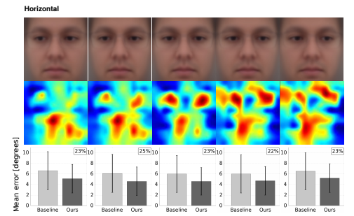
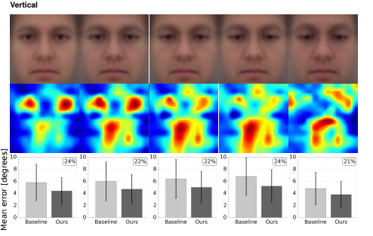
Xucong Zhang
2017 It's written all over your face: Full-face appearance-based gaze estimation
Notes:
通过实验发现，当目标的视线方线越平直时，眼部的热度越高。而视线方向越偏时，热度则明显的朝面部其他部分分散。

Slide 21
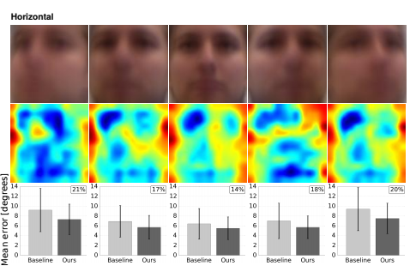
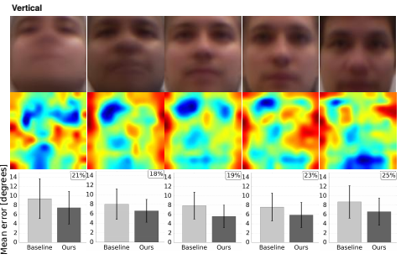
Xucong Zhang
2017 It's written all over your face: Full-face appearance-based gaze estimation
Notes:
这部分使用了头部姿态分布更广的EYEDIAP数据集。实验发现，当头部姿态极端偏时，面部其他区域对视线检测的帮助尤为明显。此外，EYEDIAP数据集上的热度相比MPIIGaze，明显的朝面部周围分散，可能证明在低分辨率的情况下，使用完整面部图像有更大优势。

Slide 22
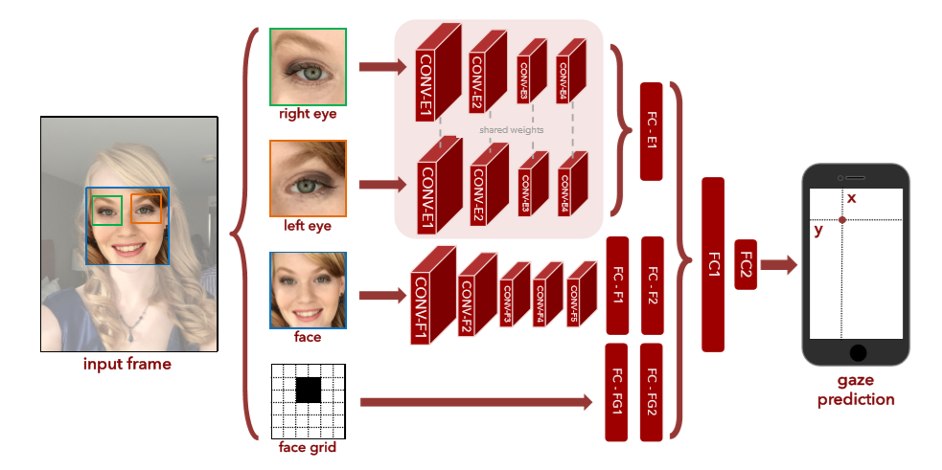
手机端
Code:https://paperswithcode.com/paper/eye-tracking-for-everyone#code
2016 Eye Tracking for Everyone
模型在iPhone上的误差是1.71cm，而在平板上的误差是2.53cm
Notes:
人脸主要提供头部姿态信息（head pose），而人脸位置主要提供眼睛位置信息。这里存在一定的信息冗余
注视点估计即估算人双目视线聚焦的落点。其一般场景是估计人在一个二维平面上的注视点。这个二维平面可以是手机屏幕，pad屏幕和电视屏幕等，而模型输入的图像则是这些设备的前置摄像头。

Slide 23
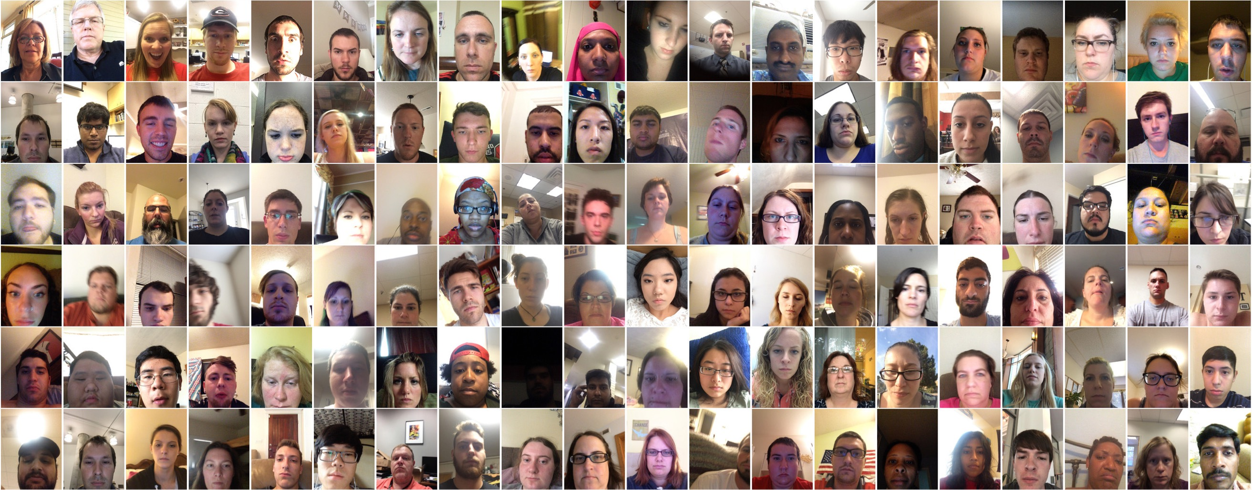
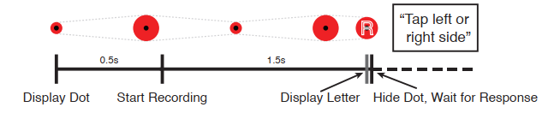
手机端
2016 Eye Tracking for Everyone
GazeCapture
Notes:
人脸主要提供头部姿态信息（head pose），而人脸位置主要提供眼睛位置信息。这里存在一定的信息冗余

Slide 24
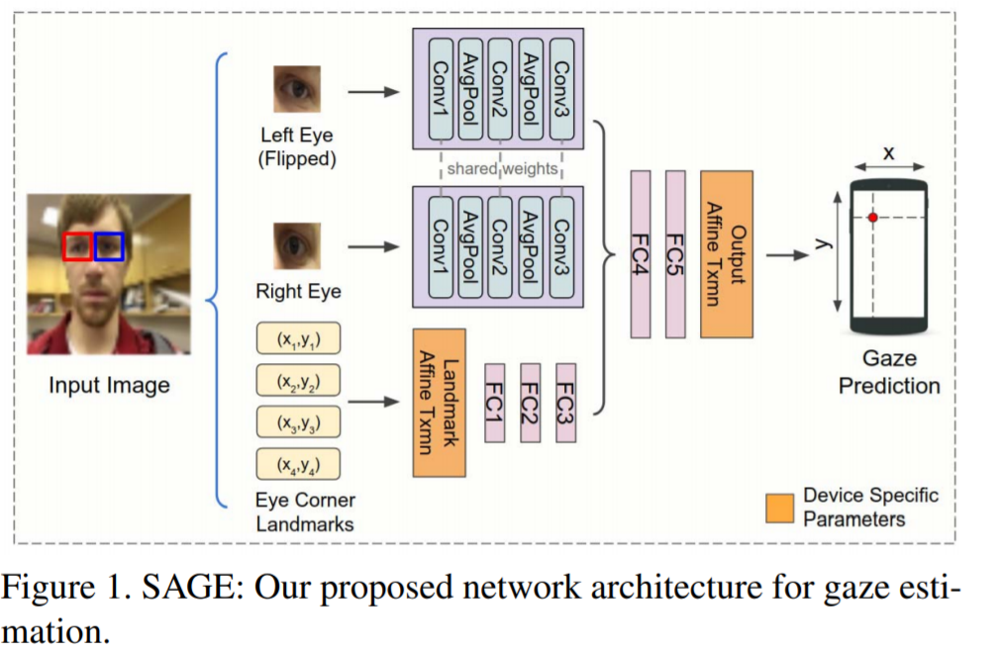
手机端
2019 On-device Few-shot Personalization for Real-time Gaze Estimation
Google对上述模型做了进一步压缩，即将人脸和人脸位置这两个输入替换为四个眼角的位置坐标，iPHone1.78cm
Notes:
眼角位置坐标不仅直接提供了眼睛位置信息，同时又暗含head pose信息（眼角间距越小，head pose越大，反之头部越正）。实验结果表明，这个精简后的模型在iPhone上的误差为1.78cm，与原始模型的精度相差无几。同时，该模型在Google Pixel 2 Phone的处理速度达到10ms/帧。

Slide 25
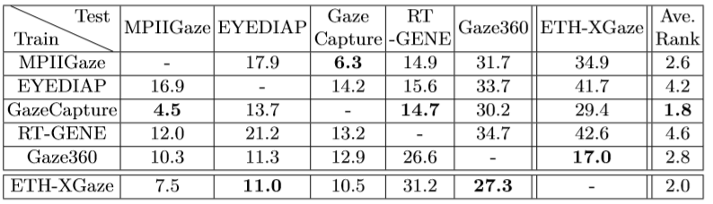
问题
1.数据集收集困难
2.数据集的标注本身有问题，影响了正确率的提升
3.泛化能力差，不同数据集上效果不同
ETH-XGaze: A Large Scale Dataset for Gaze Estimation under Extreme Head Pose and Gaze Variation

Slide 26
解决方法
数据集收集困难，标注问题
GAN
无监督

Slide 27
解决方法
数据集收集困难，标注问题
GAN
使用GAN合成眼部数据。微软剑桥研究院的Erroll Wood博士在读博期间曾尝试使用计算机图形学的方法来合成眼睛样本[1]，并公开了相关数据集。其中UnityEyes数据集因其真实性及丰富的标签信息（关键点位置）已经是gaze领域十分重要的数据集。
[1] Wood, E., Baltrušaitis, T., Morency, L.-P., Robinson, P., and Bulling, A. (2016b). Learning an appearance-based gaze estimator from one million synthesised images. In Proceedings of the Ninth Biennial ACM Symposium on Eye Tracking Research & Applications (ETRA), pages 131–138.

Slide 28
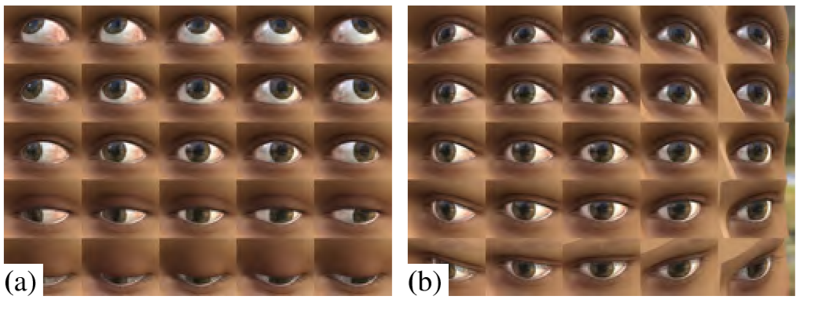
Erroll Wood
UnityEyes

Slide 29
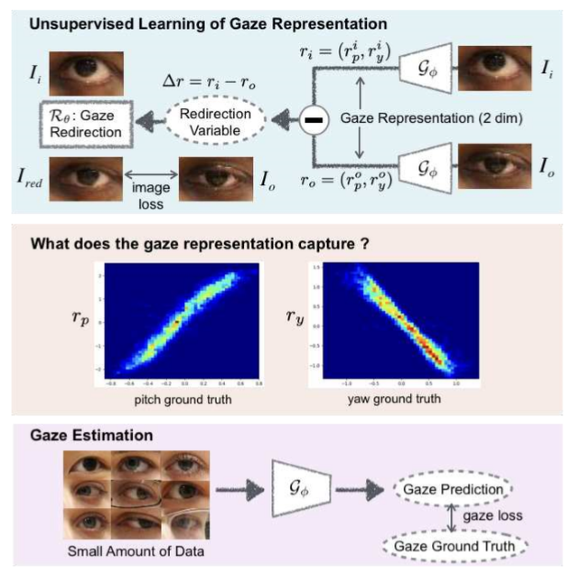
Idiap
2020 Unsupervised Representation Learning for Gaze Estimation

Slide 30
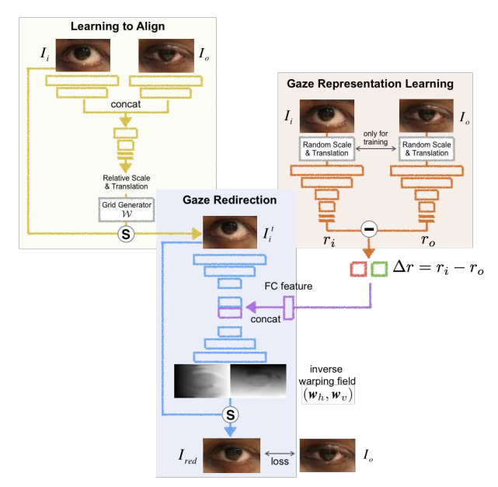
Idiap
2020 Unsupervised Representation Learning for Gaze Estimation
Notes:
背景，数据集标注的问题

Slide 31
Idiap
2018 A Differential Approach for Gaze Estimation with Calibration
泛化能力差
这篇提到了一个问题，使用深度神经网络构建的回归器，基于外观的方法的精确度也被限制在5到6度左右，在不同的用户之间具有不同的差异。这有很多原因，包括头部姿态，眼睛形状的变化，眼球内部结构的不同很难从外表中学习到。同时具有相同外观但内部结构不同的两个眼睛图像可以对应不同的注视方向。解决这个问题的一个简单的方法就是学习特定于人的模型，但是训练特定的模型需要大量的个人数据，这在实际中是不现实的。
个性化

Slide 32
Idiap
2018 A Differential Approach for Gaze Estimation with Calibration
个性化
线性映射
偏差消除方法
视线偏差

Slide 33
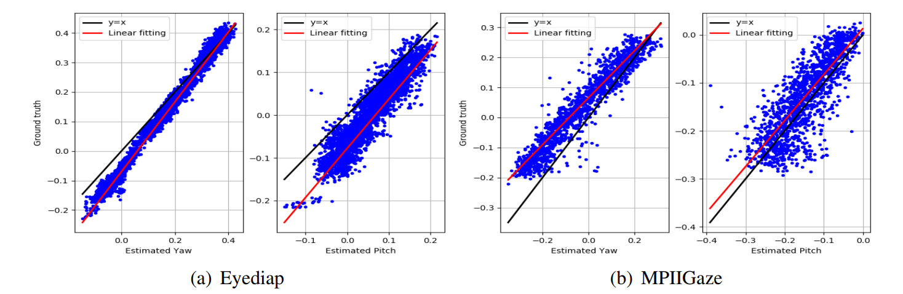
Idiap
2018 A Differential Approach for Gaze Estimation with Calibration
线性映射

Slide 34
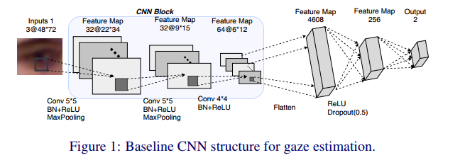
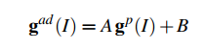
Idiap
2018 A Differential Approach for Gaze Estimation with Calibration
线性映射

Slide 35
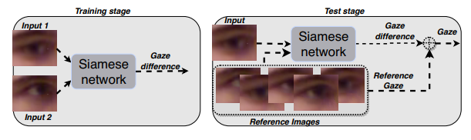
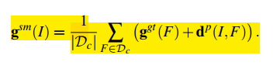
Idiap
2018 A Differential Approach for Gaze Estimation with Calibration
视线偏差

Slide 36
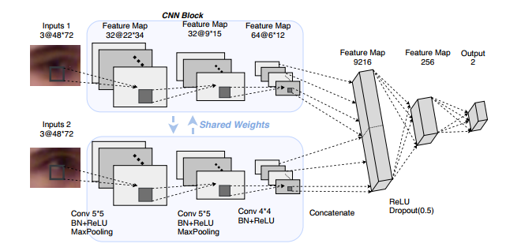
Idiap
2018 A Differential Approach for Gaze Estimation with Calibration
视线偏差

Slide 37
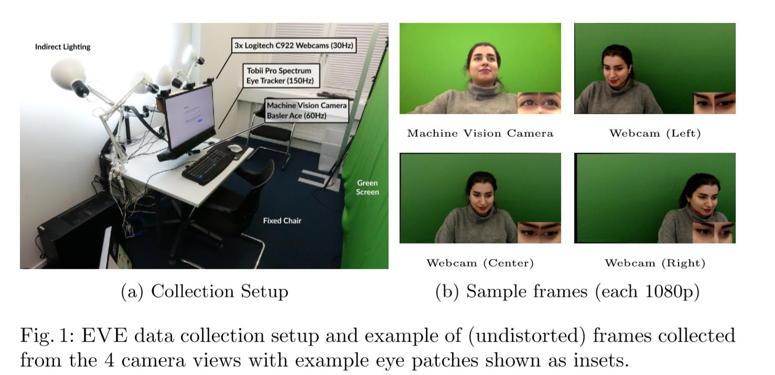
Xucong Zhang
2020 Towards End-to-end Video-based Eye-Tracking

Slide 38
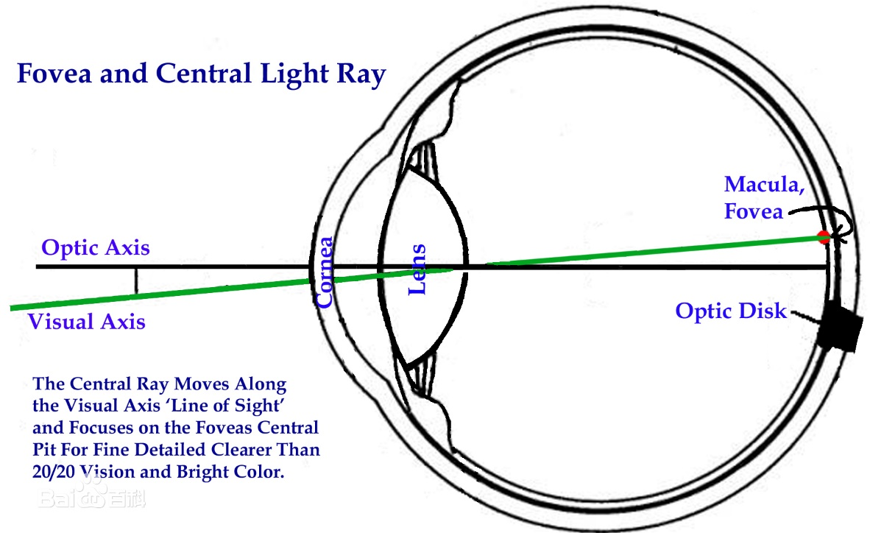
Xucong Zhang
2020 Towards End-to-end Video-based Eye-Tracking
Code和dataset coming soon
Notes:
在跨人注视估计任务中，经常会观察到训练目标与验证目标之间的高度差异。这不一定是由于过度拟合或非理想的超参数选择，而是由于问题的固有性质。具体来说，每个人的每只眼睛的光轴和视轴之间都有一个特定于人的偏移量，通常用所谓的Kappa参数表示。虽然通过虹膜的外观可以观察到光轴，但是视轴却完全不能被观察到，因为它是由眼球后部的中心凹的位置决定的。在训练过程中，这种偏移被吸收到神经网络的参数中，从而限制了对不可见的人的泛化。因此，以前的工作通常会导致跨人评估（∼5◦）与特定于个人的评估（∼3◦）相比会增加很大的误差。我们的见解是，我们现在提出了一个凝视细化问题，在这个问题中，最初错误的偏移评估实际上可以通过附加的信号（如屏幕内容的信号）来纠正。这与传统设置相反，在传统设置中，没有此类校正信号可用。因此，当向给定的人的注视提供随机抽样的偏移时，网络应该能够学会克服这种偏移。这种随机化方法可以直观地理解为学习消除所有可能的人与人之间的差异，而不是学习针对特定用户的校正参数，就像在传统的监督个性化（例如，[40]）中的情况一样。

Slide 39
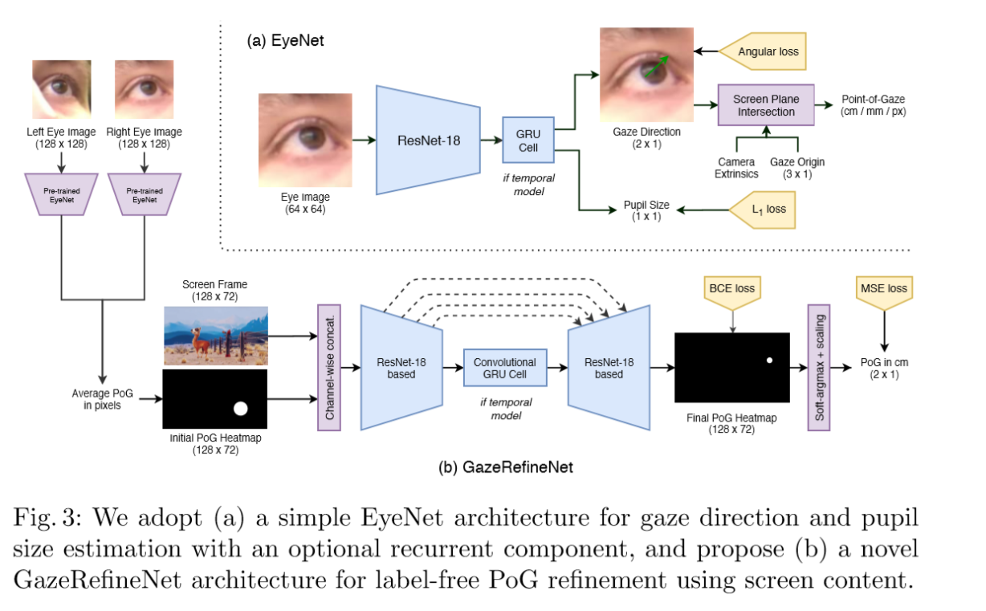
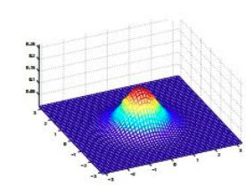
Xucong Zhang
2020 Towards End-to-end Video-based Eye-Tracking
Code:https://github.com/swook/EVE
2.49°，2.75cm

Slide 40
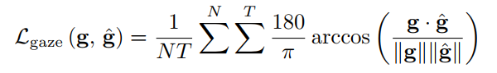
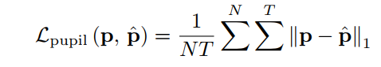
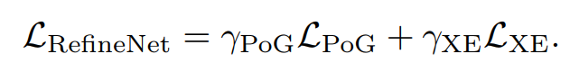
Xucong Zhang
2020 Towards End-to-end Video-based Eye-Tracking
Code和dataset coming soon
Notes:
各向同性的2D高斯函数，中心是0.5(s1+s2)
。具体来说，每个人的每只眼睛的光轴和视轴之间都有一个特定于人的偏移量，通常用所谓的Kappa参数表示。虽然通过虹膜的外观可以观察到光轴，但是视轴却完全不能被观察到，因为它是由眼球后部的中心凹的位置决定的。
在训练过程中，这种偏移被吸收到神经网络的参数中，从而限制了对不可见的人的泛化。因此，以前的工作通常会导致跨人评估（∼5◦）与特定于个人的评估（∼3◦）相比会增加很大的误差。我们的见解是，我们现在提出了一个凝视细化问题，在这个问题中，最初错误的偏移评估实际上可以通过附加的信号（如屏幕内容的信号）来纠正。这与传统设置相反，在传统设置中，没有此类校正信号可用。因此，当向给定的人的注视提供随机抽样的偏移时，网络应该能够学会克服这种偏移

Slide 41
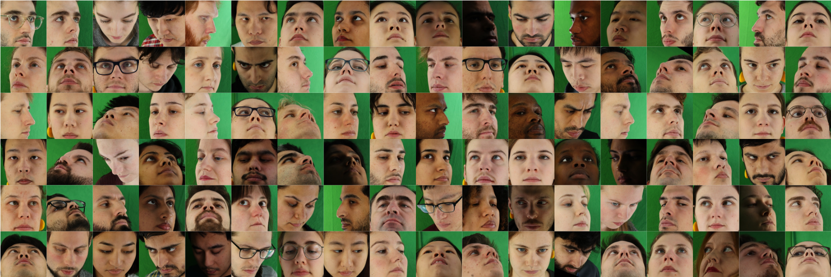
ETH
2020 ETH-XGaze: A Large Scale Dataset for Gaze Estimation under Extreme Head Pose and Gaze Variation
Notes:
刁钻的角度和光照

Slide 42
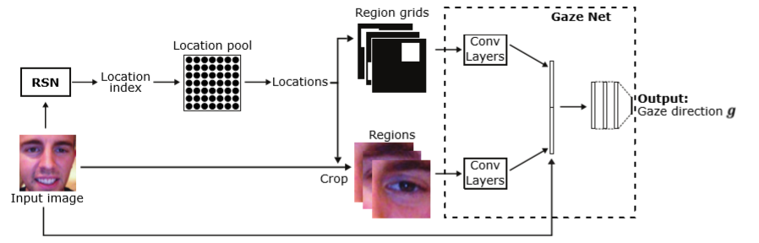
ETH
2020 ETH-XGaze: A Large Scale Dataset for Gaze Estimation under Extreme Head Pose and Gaze Variation

